Slide 1
AIDS

Slide 2
Τι είναι η νόσος
Το Σύνδρομο Επίκτητης Ανοσολογικής Ανεπάρκειας προκαλείται από τον ιό HIV.
Η λοίμωξη προκαλεί σταδιακή καταστροφή του ανοσοποιητικού συστήματος του ανθρώπου, με αποτέλεσμα την ανάπτυξη ανεπάρκειας του ανοσοποιητικού.

Slide 3
Πού οφείλεται η νόσος – Αίτια - Παράγοντες που την πυροδοτούν;
Το σύνδρομο AIDS, είναι μία κατάσταση που εμφανίζεται 2 – 4 εβδομάδες μετά την προσβολή (μόλυνση) από το ιό HIV. Ο ιός μεταδίδεται με:
Τη σεξουαλική επαφή
Τη λήψη ενδοφλέβιων ναρκωτικών ουσιών, χρησιμοποιώντας μολυσμένες βελόνες και σύριγγες
Μέσω (δια) του πλακούντα από τη μητέρα στο έμβρυο
Τις μεταγγίσεις μολυσμένου αίματος και παραγώγων του (σπάνια πια, λόγω των κατάλληλων ελέγχων του αίματος)
Το θηλασμό (σχετικά σπάνια)

Slide 4
Πως εκδηλώνεται η νόσος - Συμπτώματα
Διογκωμένοι λεμφαδένες
Μειωμένη όρεξη
Μυϊκή δυσκαμψία ή άλγος
Αίσθημα κόπωσης ή κακουχία
Πυρετός
Πονόλαιμος
Έλκη στη στοματική κοιλότητα και στον οισοφάγο
Κεφαλαλγία
Εξάνθημα

Slide 5
Ποιες είναι οι επιπλοκές
Αυτοάνοσα νοσήματα
Καρκίνος (σάρκωμα Καπόζι, λέμφωμα)
Ευκαιριακές λοιμώξεις (συνήθως σε μεταγενέστερη φάση)
Καντιτίαση
Διάφορες εντεροκολίτιδες
Λοίμωξη από κυτταρομεγαλοϊό
Πνευμονία από Pneumocystis carinii
Πολλαπλή λευκοεγκεφαλοπάθεια
Μικροβιαιμία από salmonella ή άλλα μικρόβια
Φυματίωση
κλπ

Slide 6
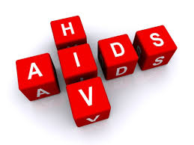
Θεραπεία – Μέθοδοι αντιμετώπισης
Άτομα με HIV λοίμωξη, πρέπει να ενημερωθούν λεπτομερώς για τη νόσο και τη θεραπεία της και σε συνεργασία με τον ιατρό τους να καθορίζουν το είδος της θεραπείας που θα ακολουθήσουν και τις αλλαγές στη ζωή τους.
Χρήσιμοι κανόνες υγιεινής (ειδικά στα πρώιμα στάδια της λοίμωξης):
Χρησιμοποιείτε πάντα προφυλακτικό και έχετε σεξουαλικές επαφές με ασφάλεια. Η νόσος έχει υψηλή μεταδοτικότητα, ιδιαίτερα τους πρώτους μήνες της μόλυνσης.
Αποφύγετε να έρθετε σε επαφή με άτομα που παρουσιάζουν οξεία λοιμώδη νόσο

Slide 7
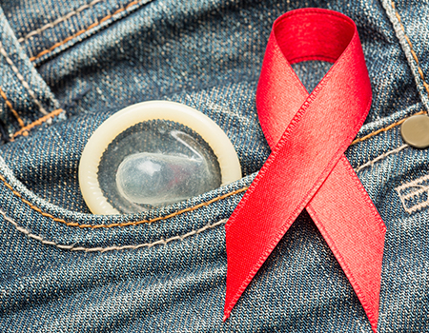
Πώς να προφυλαχτείτε από τη νόσο - Πρόγνωση
Η HIV λοίμωξη αποτελεί μια μακροχρόνια νόσο, για την οποία ακολουθείται θεραπευτική αγωγή, ωστόσο δεν υπάρχει ίαση. Ζωτικής σημασίας είναι η πρόληψη των επιπλοκών και η καθυστέρηση της εξέλιξης σε AIDS. Επί του παρόντος, δεν εξελίσσονται όλες οι περιπτώσεις της λοίμωξης HIV σε AIDS, αν και στην πλειοψηφία τους, τελικά αυτό συμβαίνει.
Ασφαλείς σεξουαλικές επαφές, μειώνουν την πιθανότητα προσβολής και μετάδοσης της λοίμωξης. Παραμένει ωστόσο ο κίνδυνος προσβολής, ακόμη και με ασφαλές σεξ, μιας και τα προφυλακτικά μπορεί να σπάσουν. Η αποχή είναι ο μόνος σίγουρος τρόπος πρόληψης της σεξουαλικής μετάδοσης του ιού του HIV.

Slide 8
Σημαντικές οδηγίες
Μην έχετε σεξουαλικές επαφές χωρίς προστασία ή με πολλαπλούς ερωτικούς συντρόφους ή με άτομο που έχει πολλούς ερωτικούς συντρόφους ή με άτομο που κάνει χρήση ενδοφλέβιων ναρκωτικών ουσιών ή με άτομο που γνωρίζετε – ή απλά υποπτεύεστε – ότι πάσχει από AIDS
Αποφύγετε τη χρήση ενδοφλέβιων ναρκωτικών. Αν είστε χρήστης, μη μοιράζεστε βελόνες ή σύριγγες με κανέναν και διακόψτε άμεσα τη χρήση τους
Άτομα που πάσχουν από AIDS ή παρουσίασαν θετική εξέταση αντισωμάτων του HIV, μπορούν να μεταδώσουν τη νόσο σε άλλους και δεν πρέπει να γίνονται δότες αίματος, οργάνων ή σπέρματος.

